Slide 1
Развитие городских агломераций
в Республике Татарстан
Заместитель министра экономики Республики Татарстан
Ю.Р.Миннуллин
09.12.2022 10:00 часов
Совет муниципальных образований Республики Татарстан

Slide 2
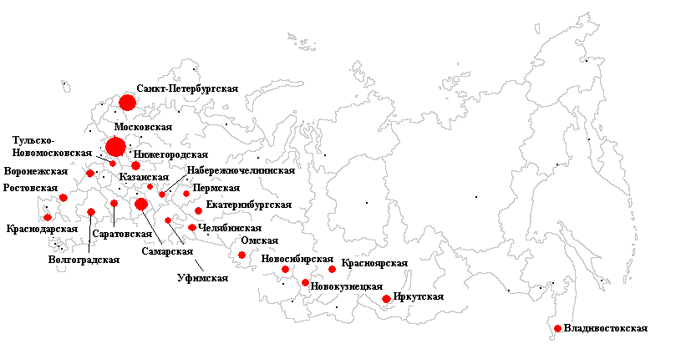
Агломерации в России
В России сформировалось:
около 40 крупных городских агломераций с численностью населения более 73 млн человек

Slide 3
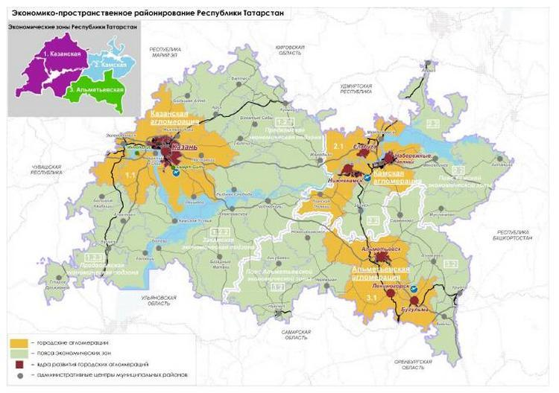
Агломерации в Республике Татарстан

Slide 4
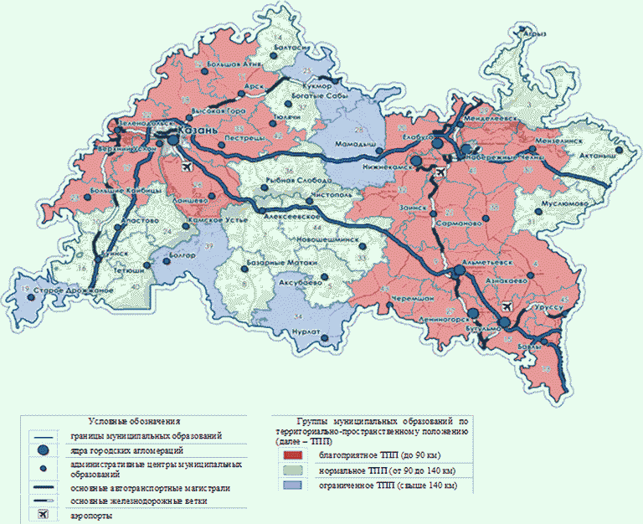
Группы муниципальных образований РТ
по территориально-пространственному положению относительно центров городских агломераций РТ

Slide 5
Преимущества и риски агломерационного развития
Преимущества:
опережающий рост производительности труда
сбалансированный рынок труда
повышение деловой активности
концентрация интеллектуального капитала
высокое качество жизни
Риски:
снижение транспортной доступности
неравномерная плотность расселения населения
5

Slide 6
Ключевые проблемы развития агломераций
Недостаточно эффективное использование трудовых ресурсов, дефицит мест приложения труда в прилегающих муниципалитетах
Недостаточное развитие социальной инфраструктуры в прилегающих районах агломерации
Увеличивающаяся нагрузка на транспортную, инженерную и социальную инфраструктуру
6

Slide 7
ГБУ «Институт пространственного планирования
Республики Татарстан
График разработки комплексной схемы развития и размещения производительных сил РТ, а также мастер-планов развития Казанской, Камской и Альметьевской агломераций
Мероприятие | Срок завершения
Разработка комплексной схемы размещения и развития производительных сил Республики Татарстан включена в план работ ГБУ «ИППРТ» на 2022-23 гг. | IV квартал 2023 г.
Разработка мастер-плана Казанской агломерации включена в план работ ГБУ «ИППРТ» на 2022-23 гг. | IV квартал 2023 г.
Разработка мастер-плана Камской агломерации включена в план работ ГБУ «ИППРТ» 2023-24 гг. | II квартал 2024 г.
Разработка мастер-плана Альметьевской агломерации включена в план работ ГБУ «ИППРТ» 2024-25 гг. | II квартал 2025 г.
Проект технического задания на разработку схемы территориального планирования Казанской агломерации планируется направить на рассмотрение в Министерство экономики Республики Татарстан | январь 2023 г.
7

Slide 8
Спасибо за внимание!
Игътибарыгыз өчен рәхмәт

